Slide 1

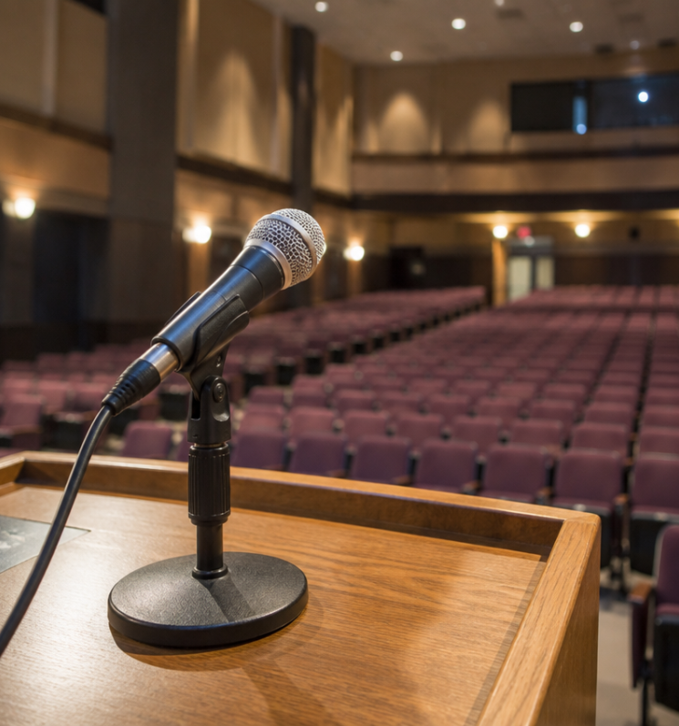
Técnicas de Oratória e Expressão Vocal
Como dominar a voz e falar com confiança e clareza

Slide 2
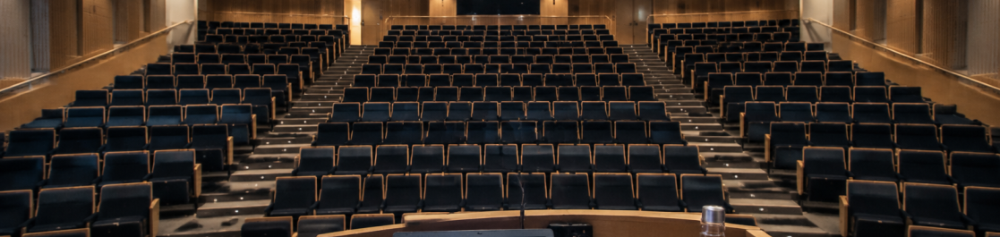
O que torna uma fala inesquecível?
Você já ouviu alguém com ideias incríveis falar de forma tão monótona e apressada que todos perderam a atenção? A verdade é que o modo como falamos costuma impactar o ouvinte antes mesmo do conteúdo ser compreendido.

Slide 3
Objetivos da Nossa Aula
Compreender os mecanismos de articulação, dicção, modulação e respiração diafragmática.
1
Identificar e substituir vícios de linguagem comuns por pausas silenciosas e estratégicas.
2
Aplicar técnicas de aquecimento vocal e ajuste de projeção sonora em situações práticas de fala.
3

Slide 4
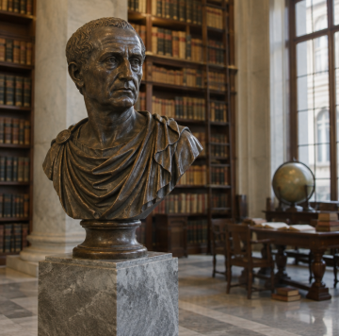
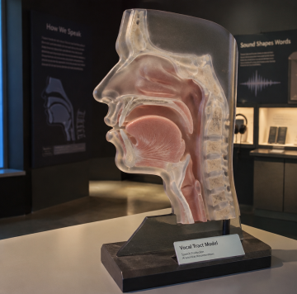
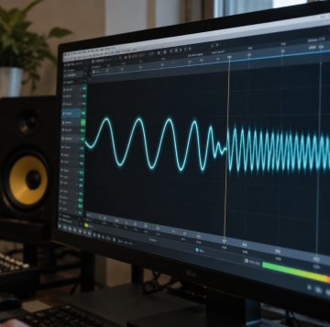
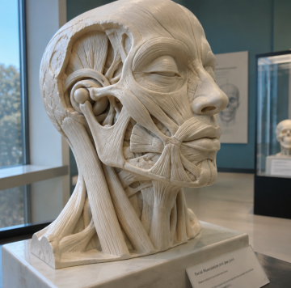
Vocabulário Essencial da Voz
Oratória
Arte de discursar em público de maneira persuasiva e segura.
Dicção
Forma como os sons das palavras são enunciados e ouvidos com perfeição sonora.
Modulação
Variação deliberada do tom, altura e ritmo da voz ao discursar.
Articulação
Ação física muscular de mover lábios, dente e língua para produzir fonemas distintos.

Slide 5

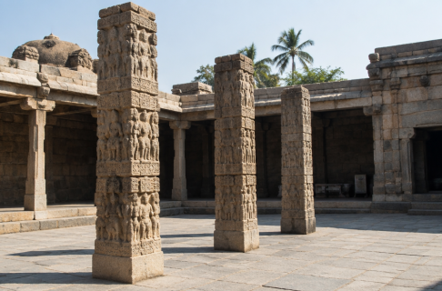

Relembrando a Estrutura Básica
ESTRUTURA
2. Desenvolvimento
Expõe argumentos lógicos, dados comprobatórios e narrativas ordenadas que sustentam a ideia apresentada.
1. Abertura
Conquista a atenção inicial, cria conexão humana com a plateia e apresenta o tema central com objetividade.
3. Fechamento
Sintetiza as ideias fundamentais e propõe uma chamada à reflexão ou ação marcante e definitiva.

Slide 6

Quiz: Estrutura da Apresentação
Pergunta 1:
Qual é o papel principal da abertura em um discurso?
Pergunta 2:
O que deve compor o desenvolvimento de uma boa apresentação?
Pergunta 3:
Como um fechamento de impacto deve finalizar uma exposição oral?

Slide 7
Quiz: Estrutura da Apresentação
✅
Resposta 1:
Capturar a atenção do público, gerar empatia e definir com clareza o tema.
Resposta 2:
Argumentos sólidos, dados, exemplos ilustrativos e raciocínio lógico articulado.
Resposta 3:
Recapitulando pontos-chave e deixando uma mensagem final ou chamado à ação marcante.

Slide 8
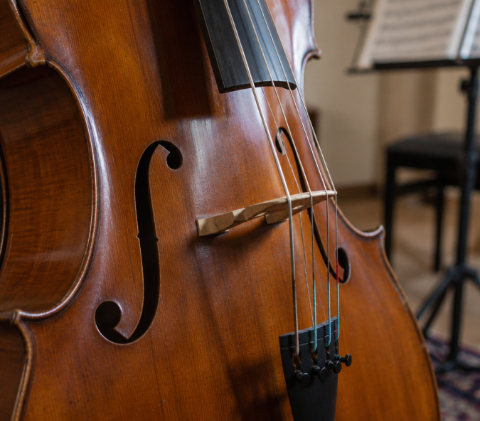
A Voz como Nosso Instrumento
A ponte biológica da mensagem
Assim como um violoncelo precisa de cordas ajustadas, caixa de ressonância e ar para ecoar, a voz humana depende do ar dos pulmões, da vibração nas pregas vocais e da ressonância nas cavidades faciais.
Quando você fala, não transmite apenas palavras: você emite energia física capaz de criar confiança imediata.

Slide 9
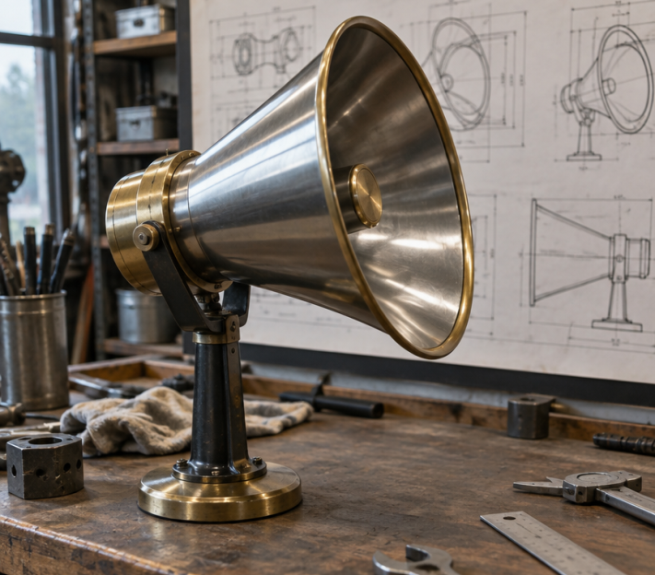
Articulação e Clareza Sonora
O desenho físico das palavras
Articulação é o movimento mecânico da boca. Falar sem mexer os lábios e a mandíbula faz as palavras soarem emboladas, como se estivessem presas atrás dos dentes.
🧠
Lembre-se
Articular bem não é gritar; é separar cada sílaba com nitidez.

Slide 10

Dicção: A Enunciação Perfeita
A dicção refere-se à exatidão com que cada fonema é pronunciado. Erros comuns acontecem quando 'engolimos' o 'r' e o 's' finais de verbos e plurais.
Quando dizemos 'vamos fazê' em vez de 'vamos fazer' em ambientes formais, a mensagem perde polimento e impacto técnico.

Slide 11

Articulação vs Dicção
Articulação (Movimento Motor)
Abertura de mandíbula, elasticidade labial e agilidade da língua para moldar os sons no trato vocal.
Diferenças anatômicas e acústicas fundamentais
Dicção (Resultado Sonoro)
Clareza auditiva dos fonemas produzidos, garantindo que o ouvinte não confunda palavras parecidas.

Slide 12
Conecte os Conceitos Vocais
Relacione as palavras com as definições
Dicção
Arte de falar em público com eloquência e persuasão.
Oratória
Variação deliberada de tom, ritmo e volume vocal.
Articulação
Clareza e precisão sonora na pronúncia das palavras.
Modulação
Ação muscular da boca para formatar fonemas específicos.

Slide 13
Conecte os Conceitos Vocais
✅
Relacione as palavras com as definições
Dicção
Arte de falar em público com eloquência e persuasão.
A
Oratória
Variação deliberada de tom, ritmo e volume vocal.
B
Articulação
Clareza e precisão sonora na pronúncia das palavras.
C
Modulação
Ação muscular da boca para formatar fonemas específicos.
D

Slide 14
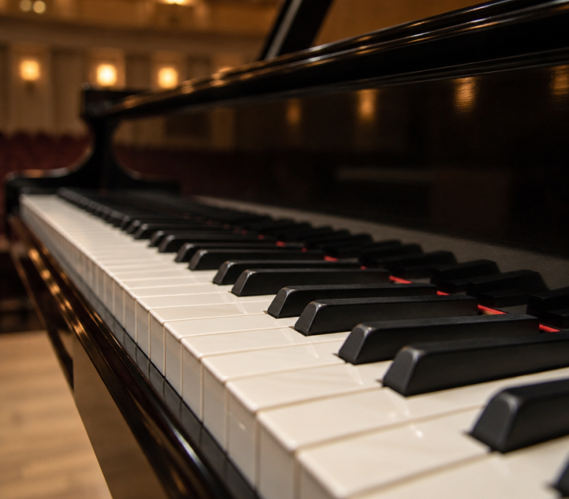
Modulação: A Melodia do Discurso
Evitando o tédio monótono
Ninguém consegue prestar atenção por muito tempo em um som linear e constante. A monotonia vocal funciona como um convite ao sono para a plateia.
Modulação é a capacidade de alternar intencionalmente tons graves e agudos, ritmos rápidos e lentos, dando vida às ideias.

Slide 15




Enfatizando Pontos Cruciais
TÉCNICA
Mudança de Tom
Elevar ligeiramente o tom atrai curiosidade; baixar o tom gera gravidade e solenidade imediata.
Variação de Ritmo
Desacelerar em frases decisivas faz a audiência absorver cada palavra com profundidade.
Intensidade Dinâmica
Um sussurro focado pode atrair mais atenção e silêncio do que uma explosão de volume.
Destaque de Palavra
Pronunciar o termo-chave com maior apoio e contorno vocal destaca-o como tese central.

Slide 16

O Poder das Pausas Estratégicas
O silêncio na oratória não é ausência de conteúdo: é uma moldura para o que vem a seguir.

Slide 17

As Funções do Silêncio
Como o ouvinte processa a fala
Uma pausa de dois segundos antes de uma revelação cria expectativa dramática. A mesma pausa logo após um conceito complexo permite a assimilação cognitiva do ouvinte.
💡
Dica Prática
Quando sentir vontade de dizer 'ééé...', apenas feche a boca e respire.

Slide 18
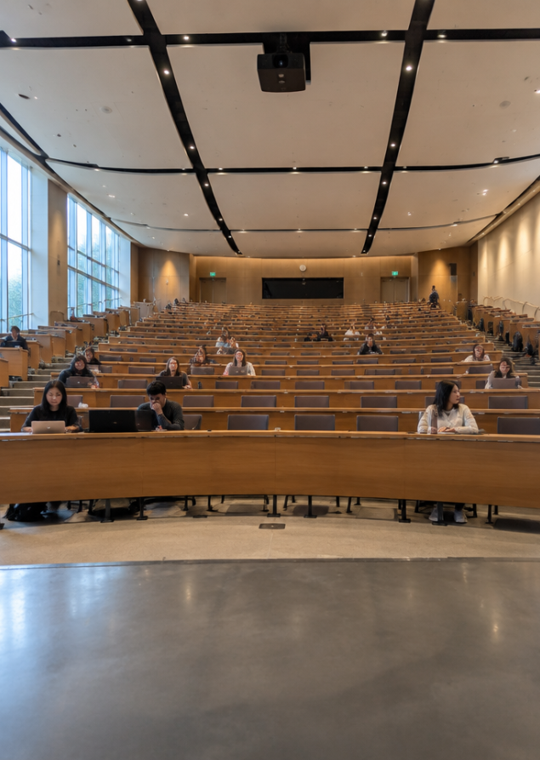
Ajuste de Volume e Projeção
Volume é a quantidade de pressão acústica emitida, enquanto projeção é a capacidade de fazer a voz alcançar a última fileira sem forçar a garganta.
Ajuste sua emissão considerando a acústica do ambiente: salas com carpete absorvem o som, exigindo mais apoio respiratório.

Slide 19


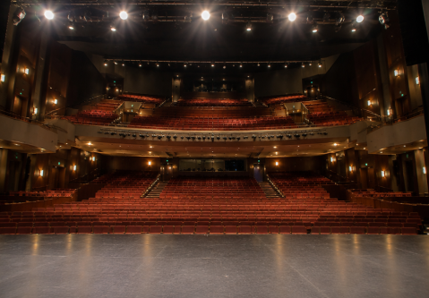
Dimensões do Espaço de Fala
Sala Pequena
Volume coloquial e intimista. O exagero aqui soa agressivo e invasivo para os ouvintes próximos.
Sala de Aula
Projeção moderada com articulação nítida para sobrepor ruídos externos de cadernos e cadeiras.
Auditório Amplo
Uso de microfone ou projeção diafragmática máxima, mantendo velocidade cadenciada.

Slide 20
Checagem: Volume e Pausas
Como um orador deve reagir caso perceba que a sala possui muito eco acústico?
1.
Gritar as palavras finais de cada período sintático.
2.
Eliminar completamente a respiração diafragmática.
3.
Falar muito mais rápido para superar a reverberação do som.
4.
Reduzir a velocidade da fala e aumentar as pausas entre frases.

Slide 21
Checagem: Volume e Pausas
✅
Como um orador deve reagir caso perceba que a sala possui muito eco acústico?
1.
Gritar as palavras finais de cada período sintático.
2.
Eliminar completamente a respiração diafragmática.
3.
Falar muito mais rápido para superar a reverberação do som.
✓
4.
Reduzir a velocidade da fala e aumentar as pausas entre frases.

Slide 22

Respiração e Apoio Diafragmático
O diafragma é o grande músculo em cúpula na base das costelas. Quando respiramos 'pelo peito' (respiração clavicular), acumulamos tensão nos ombros e no pescoço, comprimindo a laringe.
A respiração diafragmática expande a região abdominal inferior, fornecendo um colchão constante de ar para sustentar frases longas com estabilidade.

Slide 23

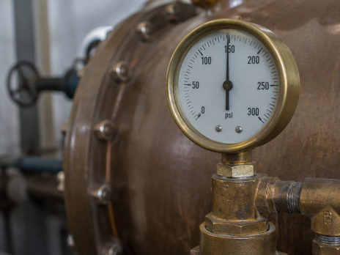

Ciclo da Respiração Correta
1. Inalação Baixa
O ar entra pelo nariz suavemente, enchendo os pulmões e expandindo o abdômen.
2. Apoio Abdominal
Os músculos do abdômen oferecem resistência suave, mantendo o ar sob controle estável.
3. Emissão Contínua
O ar é liberado aos poucos enquanto a voz soa, garantindo final de frases firme e sem ofegar.

Slide 24

Aquecimento Vocal Prático
Preparando a musculatura vocal
Nenhum atleta entra em campo sem aquecer os músculos. Da mesma forma, as pregas vocais são tecidos musculares sensíveis que precisam de lubrificação e aquecimento antes de discursos longos.
⚠️
Atenção
Pigarrear machuca as pregas vocais. Em vez de tossir, beba pequenos goles de água.

Slide 25
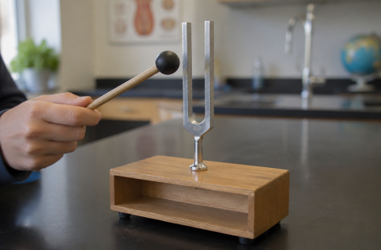
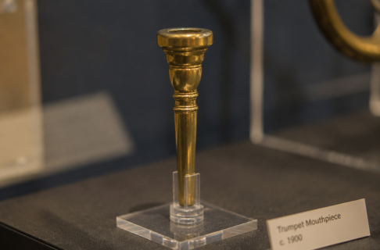

Três Exercícios de Aquecimento
1. Vibração de Lábios
Emitir o som 'brrr' contínuo faz os lábios vibrarem soltos, aliviando tensões no rosto e mandíbula.
2. Vibração de Língua
Produzir o som 'trrr' com a ponta da língua no céu da boca massageia as pregas vocais suavemente.
3. Bocejo Sonoro
Bocejar emitindo uma vogal 'a' suave e descendente relaxa a laringe e abre a faringe.

Slide 26

O Que São Vícios de Linguagem?
As muletas sonoras da insegurança
Vícios de linguagem como 'né', 'tipo', 'tipo assim', 'tá' e o temido 'ããh...' são muletas vocais. Eles aparecem quando temos medo de deixar um instante de silêncio enquanto pensamos na próxima palavra.
O cérebro busca preencher o vazio com ruídos repetitivos que cansam quem ouve.

Slide 27




Como Eliminar as Muletas Vocais
TÉCNICA
Autopercepção
Grave simulações da sua fala e anote quantas vezes o vício se repete em dois minutos.
Substituição por Pausa
Toda vez que vier o impulso de dizer 'né', feche os lábios e faça um segundo de silêncio.
Conectores Formais
Utilize conectivos como 'portanto', 'além disso', 'em seguida' para encadear as orações.
Frases Mais Curtas
Termine frases com pontos finais audíveis em vez de prolongar com 'aí... tipo...'.

Slide 28

Preenchendo com Precisão
Para eliminar muletas vocais como o 'né', o orador deve trocar o ruído por uma ____ estratégica e manter o apoio do ____.
Banco de palavras 🏦
pigarro
diafragma
grito
pausa

Slide 29
Preenchendo com Precisão
✅
Para eliminar muletas vocais como o 'né', o orador deve trocar o ruído por uma pausa estratégica e manter o apoio do diafragma.
Banco de palavras 🏦
pigarro
diafragma
grito
pausa

Slide 30

Oratória e a Construção de Credibilidade
A credibilidade de uma fala baseia-se em três pilares essenciais: a solidez do conteúdo, a postura física e a firmeza vocal. Uma voz trêmula ou excessivamente rápida pode fazer uma pesquisa excelente soar frágil.
“A maneira de falar importa tanto quanto o que se fala.”
Provérbio clássico da retórica latina

Slide 31
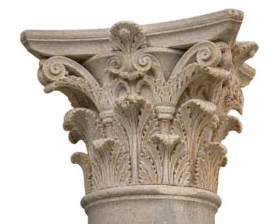
Pilares da Credibilidade
Firmeza Sem Agressividade
Emitir sons com apoio muscular transmite autoridade natural, sem necessidade de elevar o tom para intimidar.
Como a plateia avalia a autoridade do orador
Conexão Visual e Vocal
Direcionar a voz para pontos diferentes da plateia enquanto olha nos olhos das pessoas gera proximidade e respeito mútuo.

Slide 32
Evolução do Orador em Formação
Intermediário
Controle de pausas, dicção clara e postura mais alinhada.
Iniciante
Fala acelerada, respiração alta no peito e uso de muletas.
Avançado
Modulação rica, domínio de silêncios e alta credibilidade.

Slide 33
Ordem da Preparação Vocal
Ordene os passos essenciais antes de iniciar uma fala pública importante:
Exercícios de vibração labial e lingual com apoio do ar.
Alongamento corporal e relaxamento dos ombros e pescoço.
Articulação consciente com trava-línguas lentos.
Hidratação prévia com pequenos goles de água fresca.

Slide 34
Ordem da Preparação Vocal
✅
Ordene os passos essenciais antes de iniciar uma fala pública importante:
1
Hidratação prévia com pequenos goles de água fresca.
2
Alongamento corporal e relaxamento dos ombros e pescoço.
3
Exercícios de vibração labial e lingual com apoio do ar.
4
Articulação consciente com trava-línguas lentos.

Slide 35
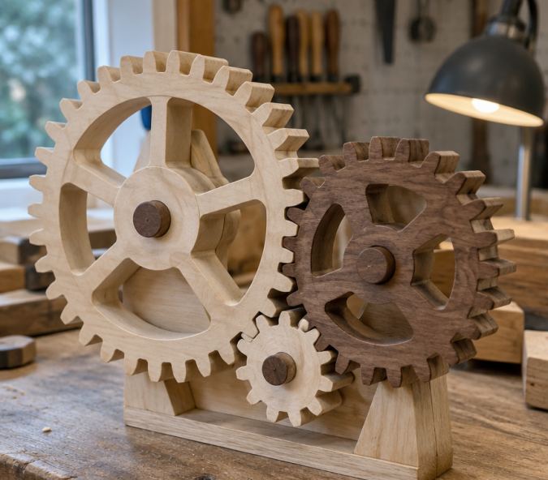
Demonstração Prática: Trava-Línguas
Ginástica dos músculos faciais
Trava-línguas forçam os músculos da língua e dos lábios a realizarem manobras rápidas e precisas. O segredo não é recitá-los em velocidade máxima, mas sim exagerar na abertura da boca.
“Três pratos de trigo para três tigres tristes.”
Foque no som nítido do 'tr' e na pronúncia dos 's' finais.

Slide 36
Guia de Prática Diária
Respiração: Faça 5 ciclos de inspiração diafragmática lenta contando até quatro.
1
Vibração: Execute 3 séries de 10 segundos de 'brrr' e 'trrr' com apoio abdominal constante.
2
Leitura em Voz Alta: Leia um parágrafo exagerando a movimentação dos lábios por 2 minutos.
3

Slide 37


Debate: Desafios da Voz
Em quais momentos você sente dificuldade para controlar a voz?
Como as pausas podem ajudar você nessas ocasiões?

Slide 38
Debate: Desafios da Voz
✅
Você poderia ter dito...
O nervosismo tende a acelerar os batimentos e a respiração, tornando a fala mais aguda e sem ar.
A pausa consciente ajuda a restabelecer o controle diafragmático e organiza o pensamento lógico.

Slide 39
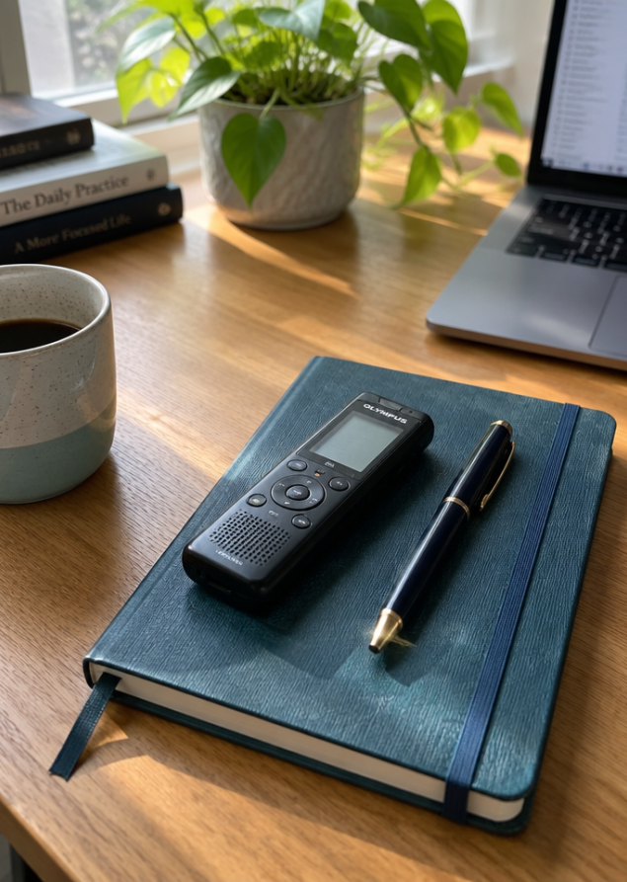
Preparação para a Gravação
Chegou a hora de colocar a teoria em ação! Você fará uma gravação curta de áudio para avaliar sua própria expressão vocal.
Seu desafio é aplicar: abertura com energia, eliminação de vícios, duas pausas intencionais e articulação impecável.

Slide 40


Prática: Gravação de Áudio
Grave um áudio de 30 a 45 segundos sobre um tema que domina.
Aplique as técnicas aprendidas:
Respire com o diafragma antes de iniciar.
Articule bem cada palavra.
Faça duas pausas de 2 segundos.
Não use vícios de linguagem.
O que você vai precisar: 🎨 🖌️
Gravador de voz do celular, texto ou tópico em tópicos breves

Slide 41
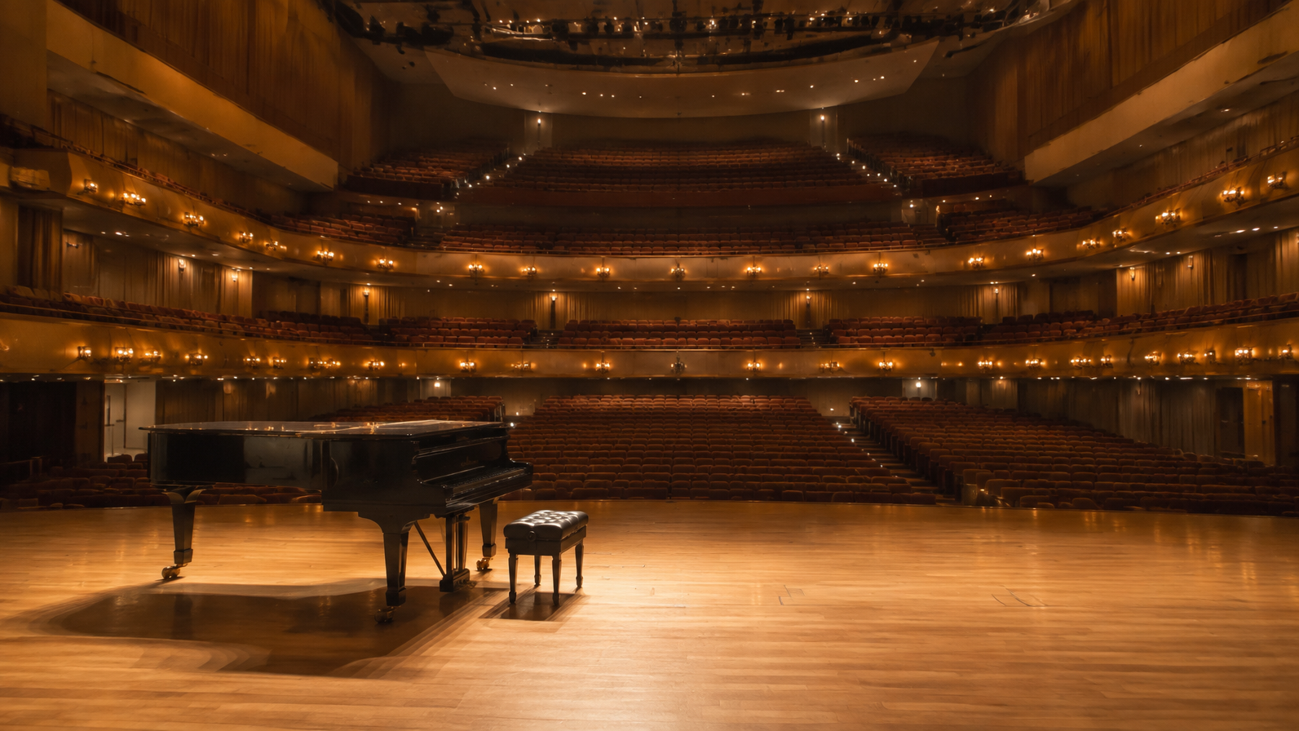
Sua Voz Tem Poder
A oratória não é um dom inato, mas uma habilidade lapidada pelo treino diário da respiração, da pausa e da articulação consciente. Fale com clareza e seja ouvido com respeito!

